Slide 1
Муниципальное бюджетное дошкольное образовательное учреждение «Центр развития ребенка - детский сад №28 «Огонек»
ДЕНЬ ДУБЛЕРА
в
группе «Бабочки»
2015

Slide 2
1 апреля в нашем детском саду впервые был проведен День Дублера. Наши родители на несколько часов поменялись местами с воспитателями и провели с детьми все режимные мероприятия.

Slide 3
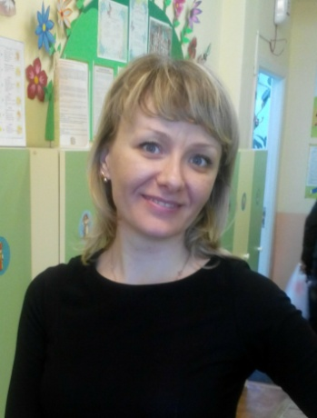
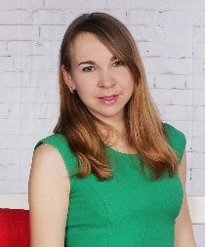
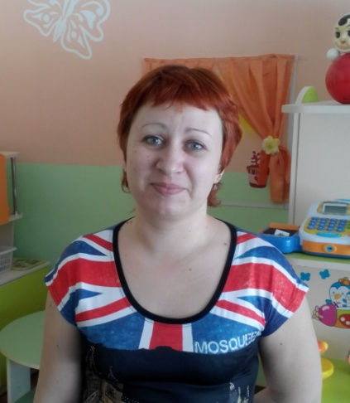
Наши ВОСПИТАТЕЛИ
Татьяна Юрьевна
Ирина Геннадьевна
Елена Сергеевна

Slide 4
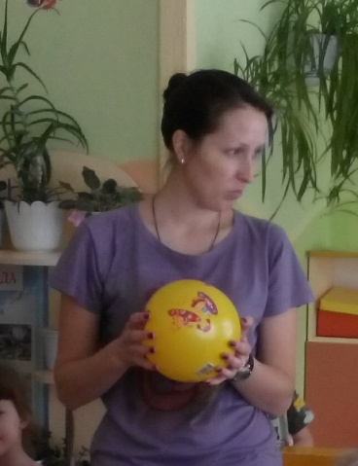
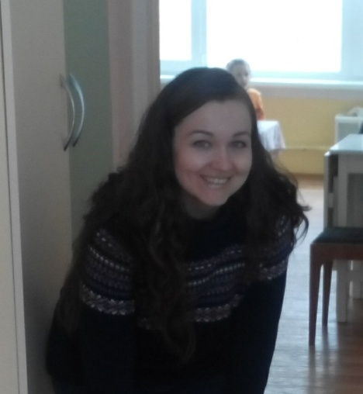
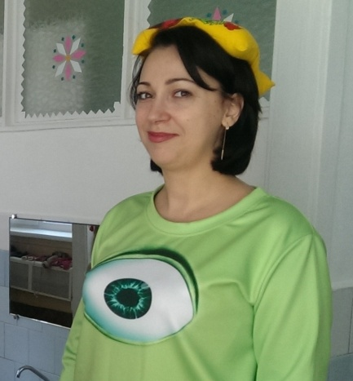
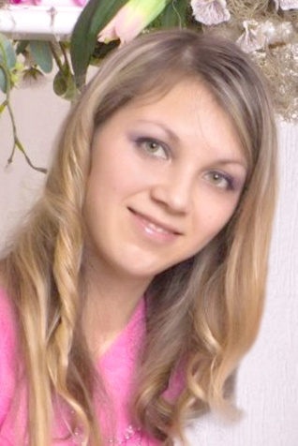
Екатерина Евгеньевна
Антонина Александровна
Марина Геннадьевна
Кристина Игоревна

Slide 5
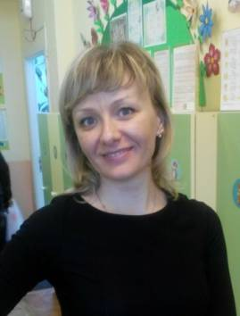
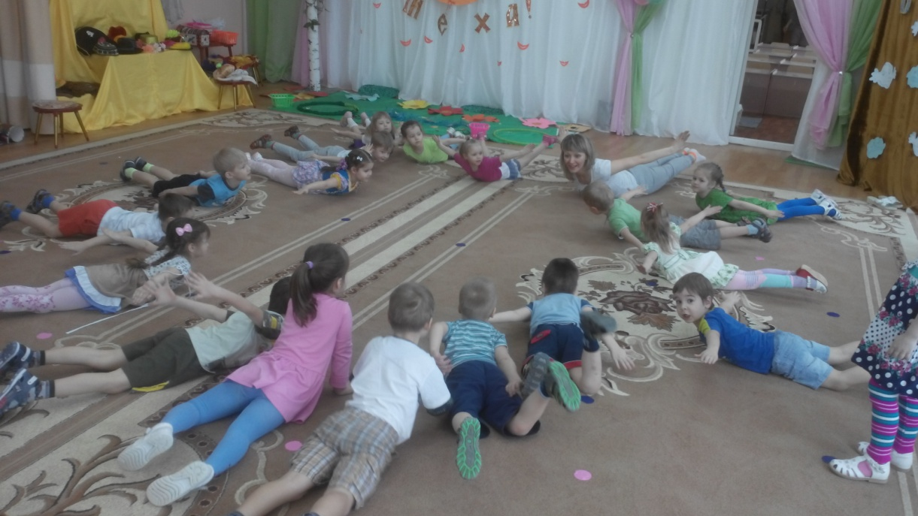
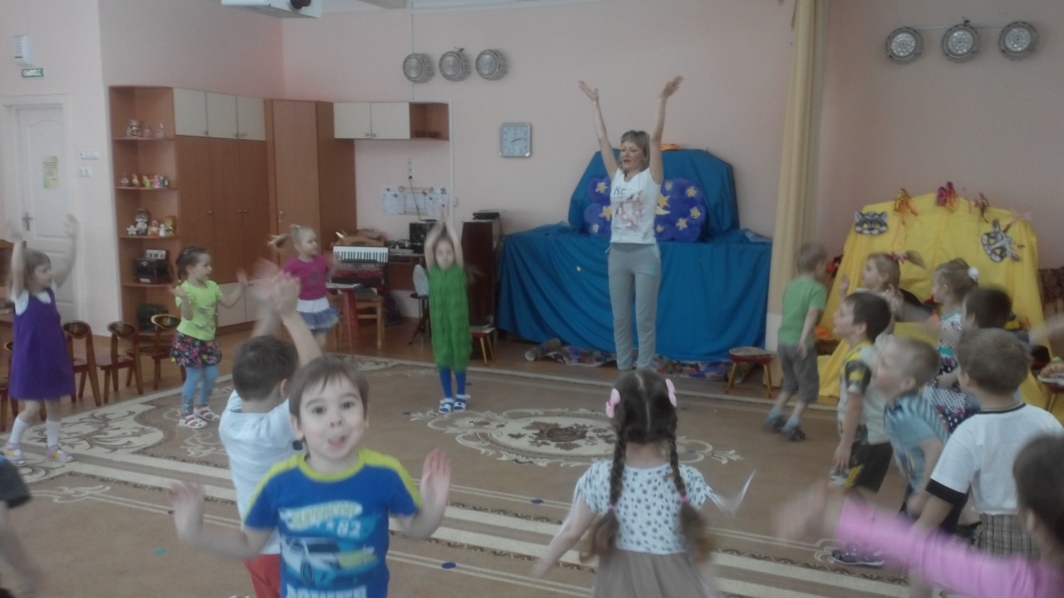
Зарядку провела Татьяна Юрьевна(мама Игоря)

Slide 6
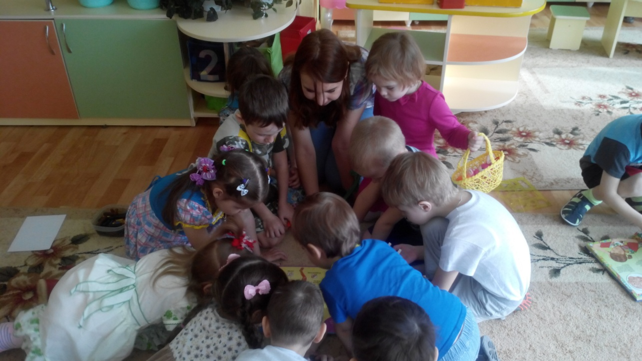
Завтрак и игры с Ириной Геннадьевной (мамой Андрюши)

Slide 7
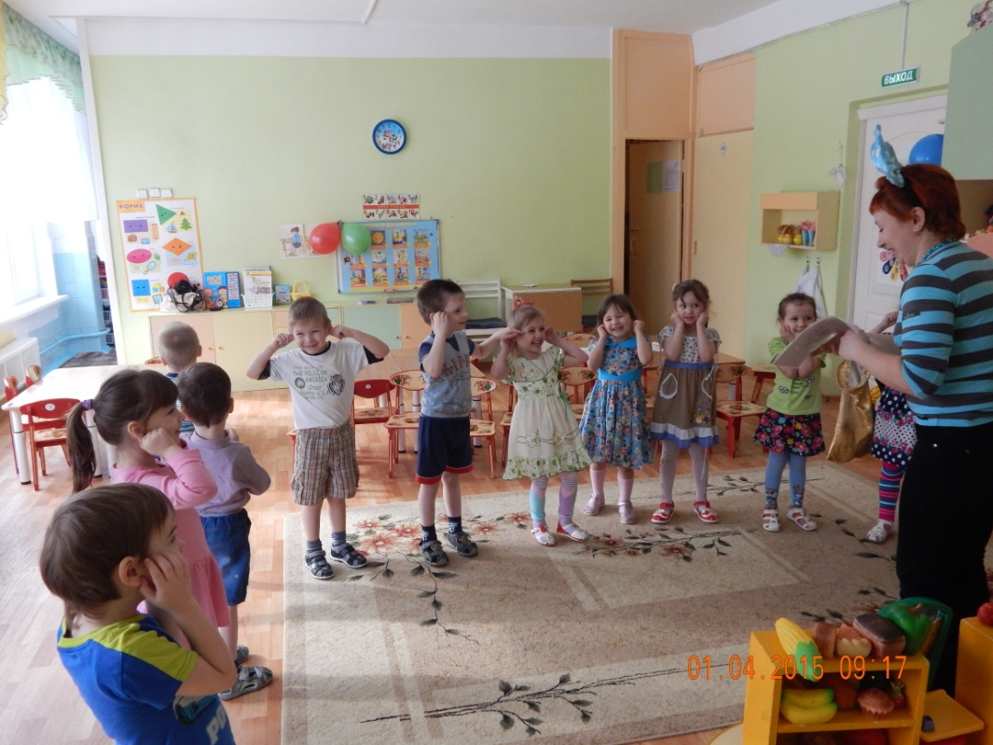
Веселое занятие с Еленой Сергеевной (мамой Арины)

Slide 8
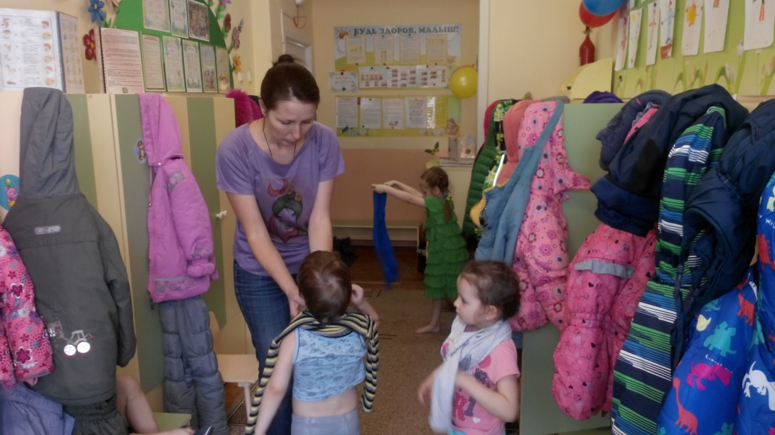
Возвращение с прогулки и обед с Екатериной Евгеньевной (мамой Миши)

Slide 9
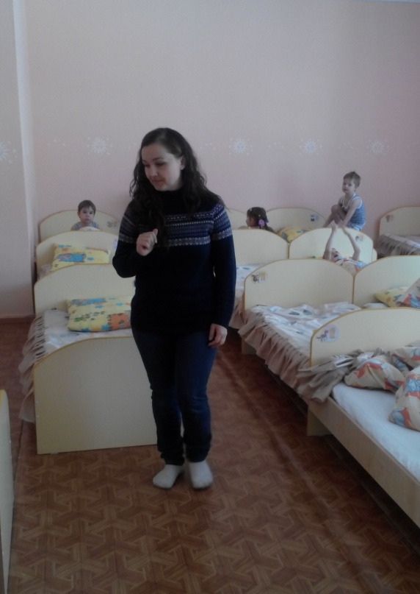
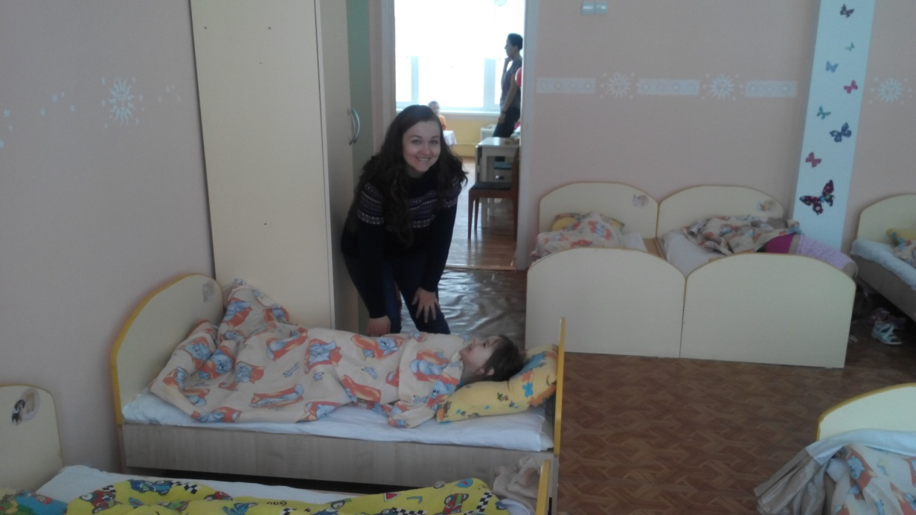
Сказку перед сном прочитала и пожелала приятных снов Антонина Александровна (мама Лизы)

Slide 10
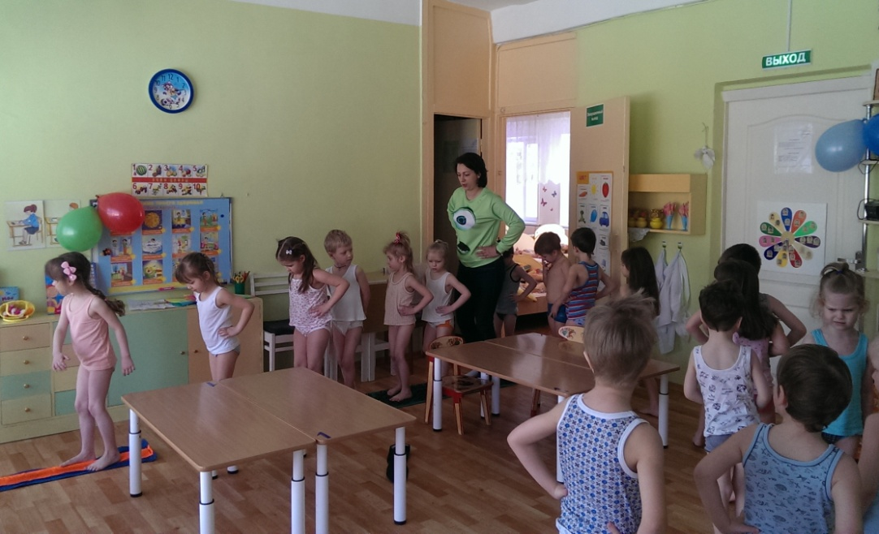
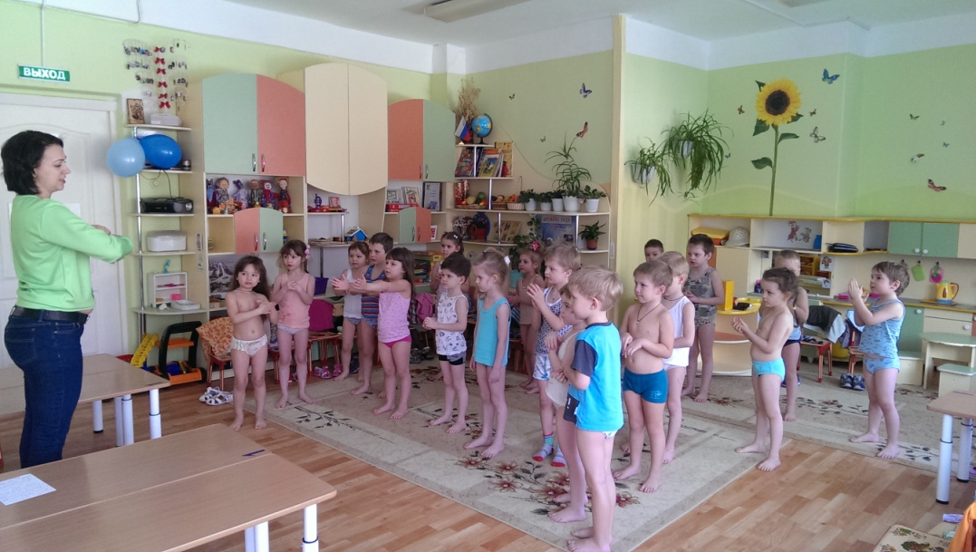
Закаливающую гимнастику провела Марина Геннадьевна (мама Эвелины)

Slide 11
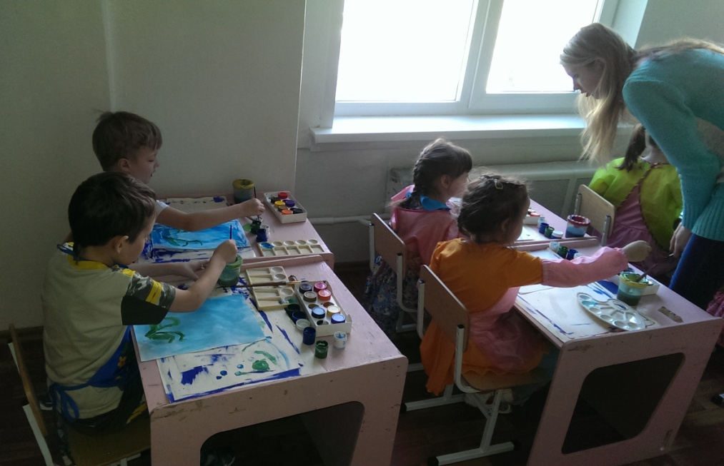
Рисование с Кристиной Игоревной (мамой Миланы)

Slide 12
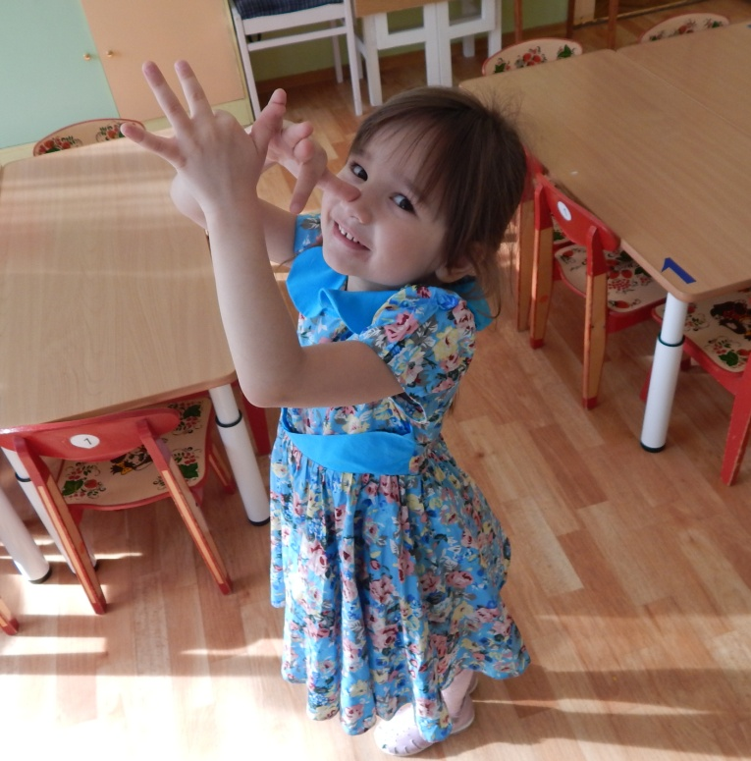
Большое спасибо нашим мамам ! Нам очень понравилось!
Материал подготовила Грачева А.Н.

